Slide 1
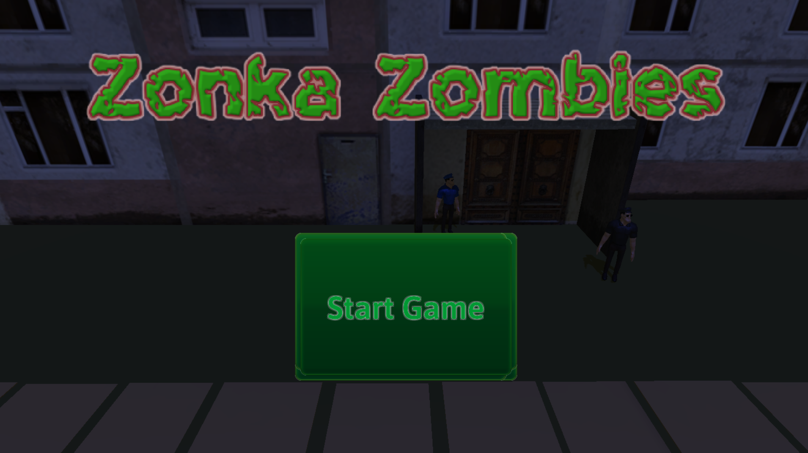


Menu
Notes:
“Então pessoal, vamos iniciar o gameplay. Esse é o menu do jogo, ao fundo a gente pode ver os 2 personagens do jogo, são 2 policiais e eles estão fazendo uma ronda na cidade.” “O menu pode ser iniciado pressionando Start ou A em qualquer um dos 2 controles. Ou pressionando o botão no centro da tela.”

Slide 2
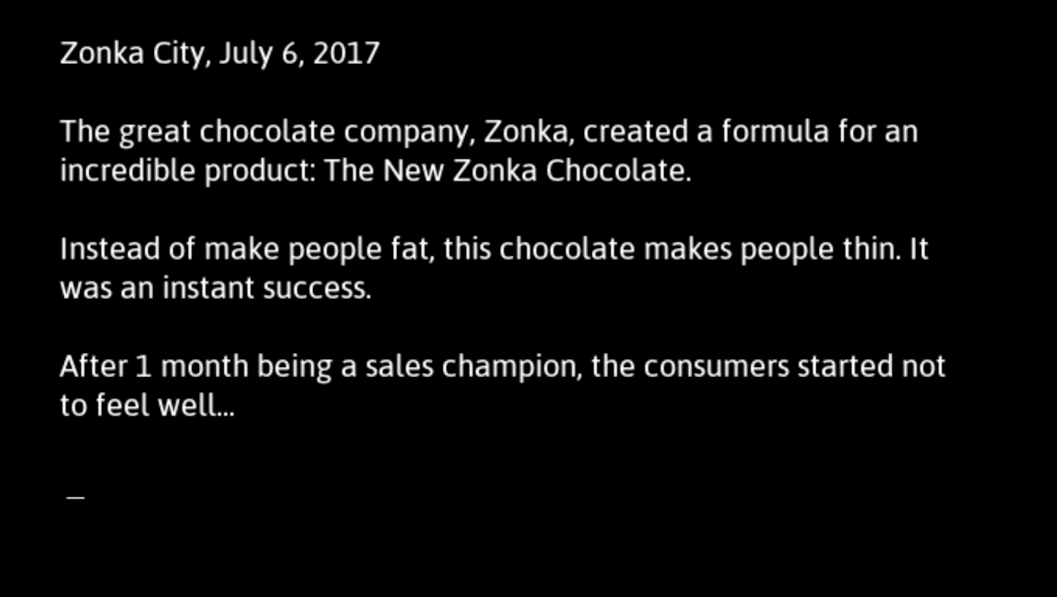
Intro 1
Notes:
“Essa é a cena de intro do jogo com um efeito de teclado inspirado nas máquinas de escrever dos primeiros Resident Evil.”
“O jogador pode pular essa cena pressionando A uma vez.”

Slide 3
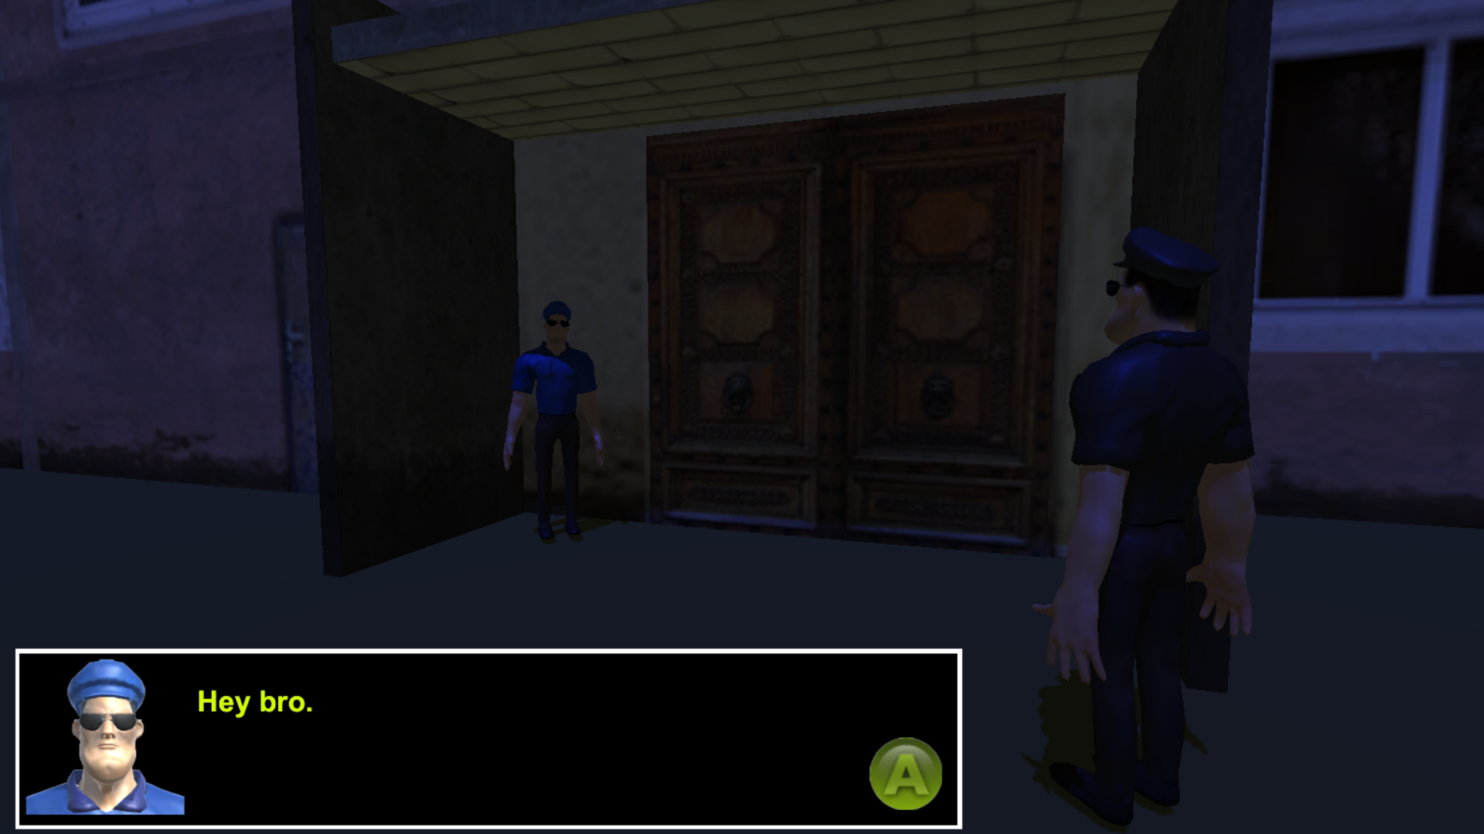
Intro 2
Notes:
“Nessa cutscene os 2 policiais (player 1 e player 2) estão fazendo a ronda nesse prédio e estão conversando.”
(passar um pouco as falas)
“Eles escutam um barulho dentro do prédio e vão verificar.”

Slide 4
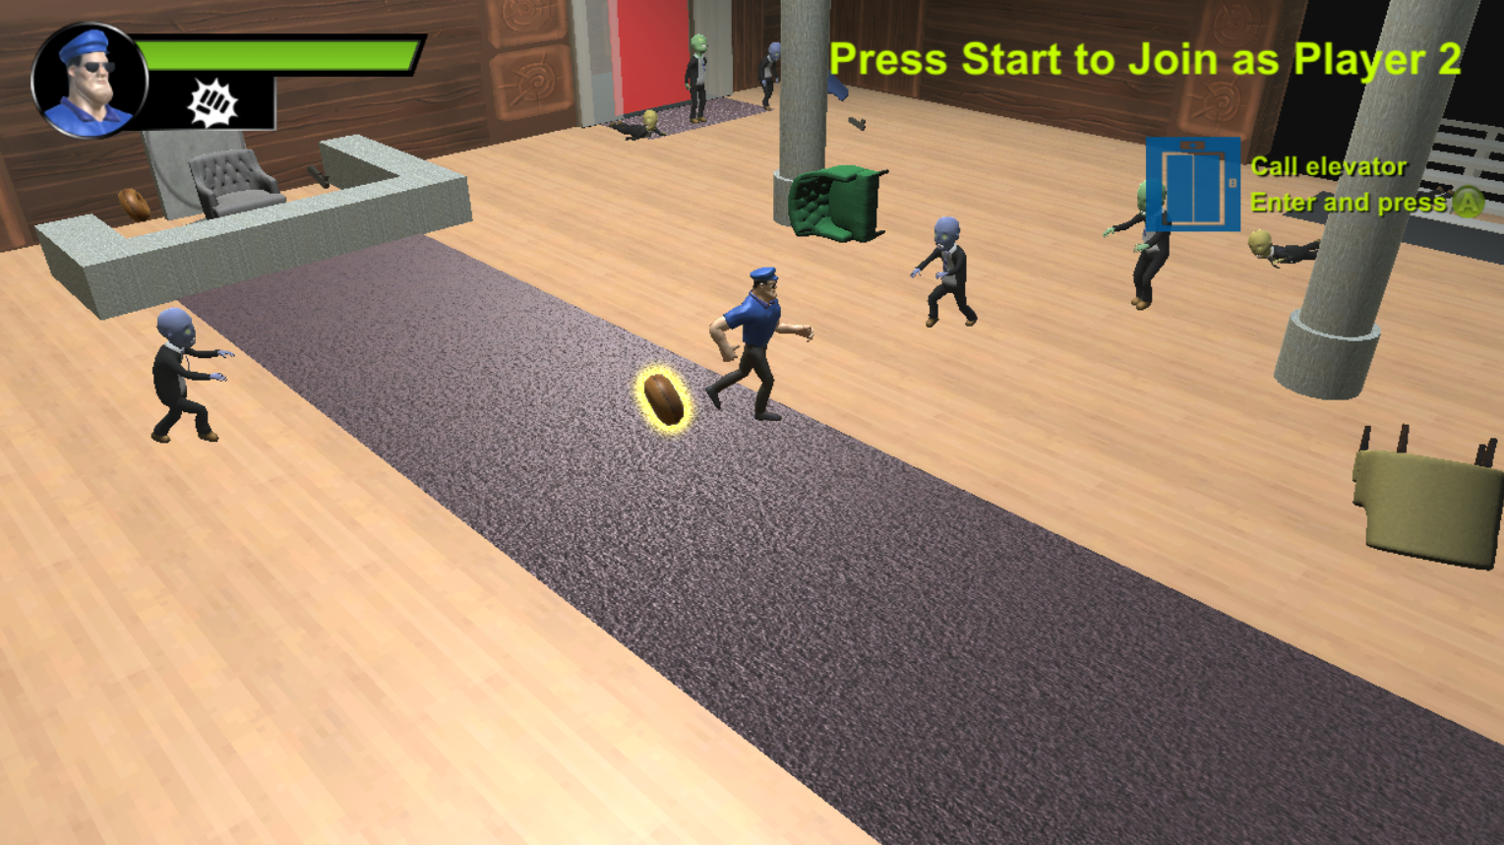
Hall 1
Notes:
“O jogo começa com somente o player 1 controlando. É possível ver as missões no HUD (chamar o elevador, que leva 1min para descer, entrar com os 2 jogadores e pressionar A).”
“O player 2 pode entrar no jogo pressionando Start.”

Slide 5
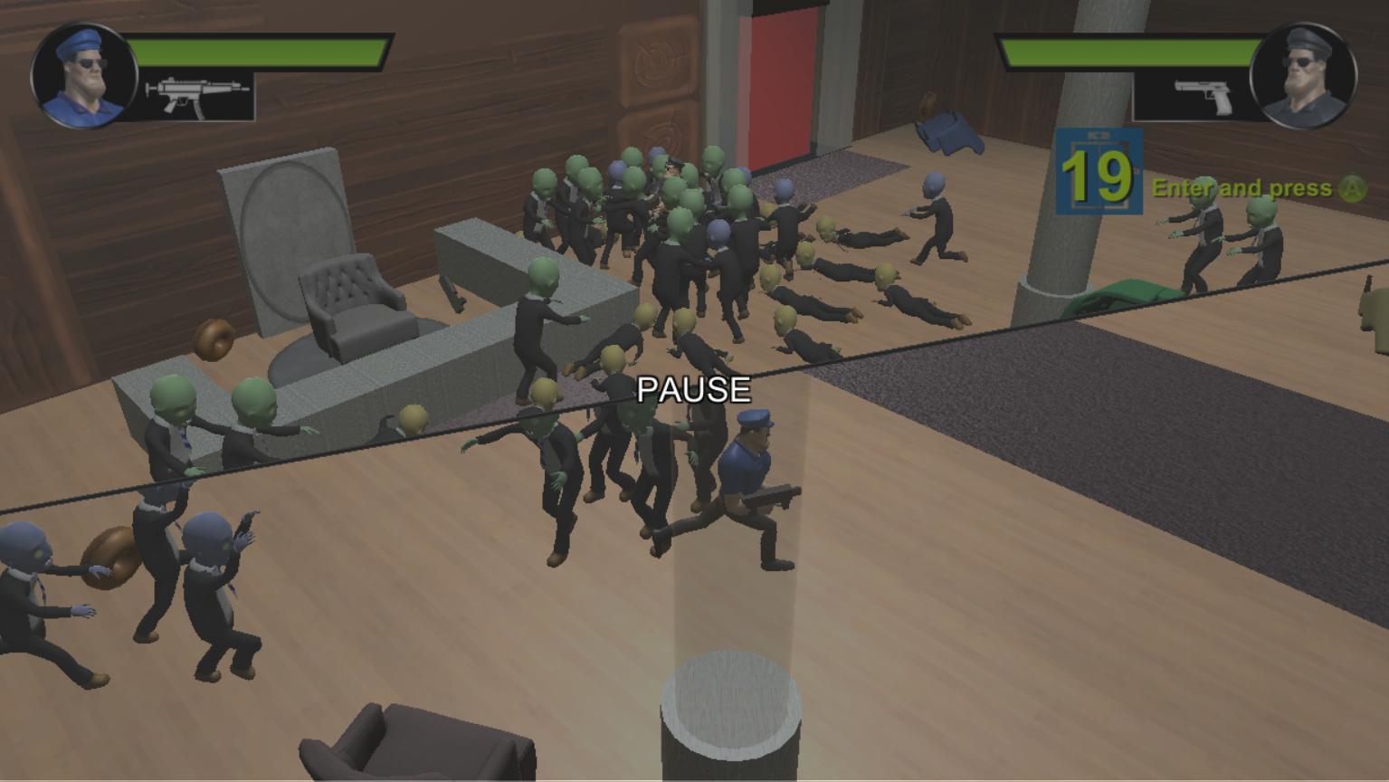
Pause
Notes:
Mostrar que o jogo pode ser pausado.

Slide 6
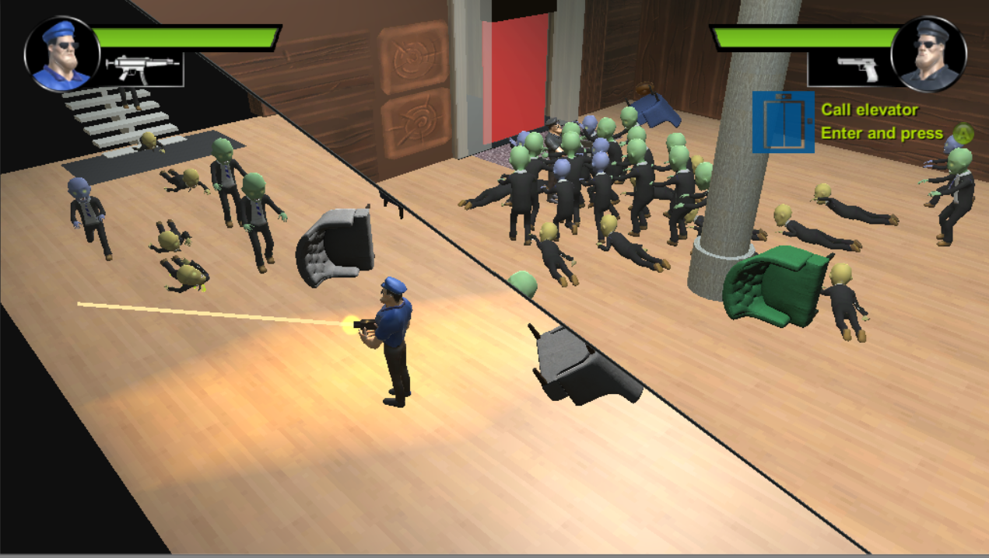
Local Multiplayer / Split screen
Notes:
Pedir para os jogadores se separarem no hall para habilitar o split screen.
Ândrei: explicar o funcionamento do split screen.
Pedir para um dos jogadores deixar o policial morrer com o split da câmera habilitado.
Nesse ponto é interessante mostrar o game over antes de prosseguir.

Slide 7
Health packs + General Mechanics
Notes:
Mostrar o funcionamento dos health packs. Falar que são itens coletáveis e que eles possuem esse efeito de glow quando o jogador chega perto.
(falar sobre o problema do efeito de glow durante o split da câmera somente quando/se ele ocorrer)
Falar também sobre os tipos de armas presentes no jogo e pedir para o jogador pegar cada uma delas. Citar também o ataque básico (soco).
Falar sobre os tipos de inimigos e suas características.
Explicar o funcionamento do sistema de spawn. Ândrei: falar sobre o pool de inimigos.
Edson/Guilherme/Pablo: falar sobre as animações e partículas de sangue presentes no jogo, seu funcionamento, inspiração e que foram feitas outras animações que não puderam ser incluídas no jogo devido ao prazo.

Slide 8
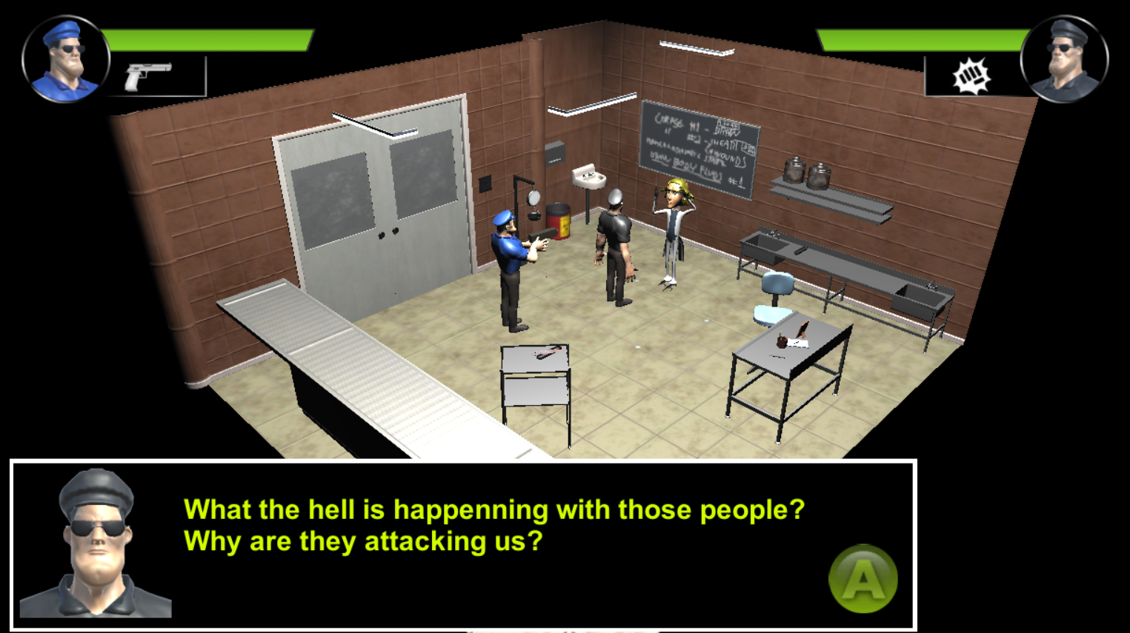
Diálogo com o cientista
Notes:
“Aqui há um NPC que o player pode interagir para iniciar um diálogo (exclamação na cabeça).”
Falar que aqui nesse diálogo é explicado brevemente o que aconteceu e sobre a contaminação.
Edson: falar sobre as animações do cientista (funcionamentos e inspirações).
Depois da animação apresentada os player prosseguem com o diálogo e aguardam o carregamento da próxima cena.

Slide 9
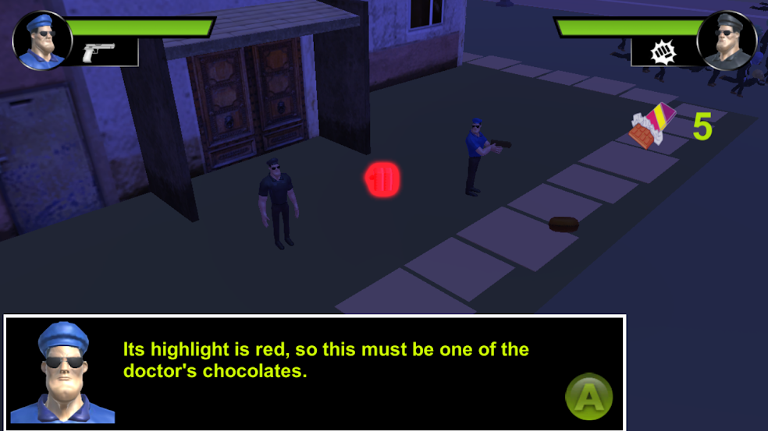
Missão de coletar os chocolates
Notes:
Falar que o highlight dos doces é vermelho e que a quantidade de doces faltantes é visível no HUD.
Explicar que a missão termina e os jogadores são redirecionados para a próxima cena assim que terminar a missão de coleta.
Falar também sobre o efeito de sleeping e sobre o sistema de behaviors de inimigos implementado durante o jogo.
Citar os problemas de performance dessa cena com as luzes anteriores e com o split da tela.

Slide 10
Diálogo com o cientista 2
Notes:
Falar sobre o segundo diálogo e que aqui o gameplay é concluído.

Slide 11
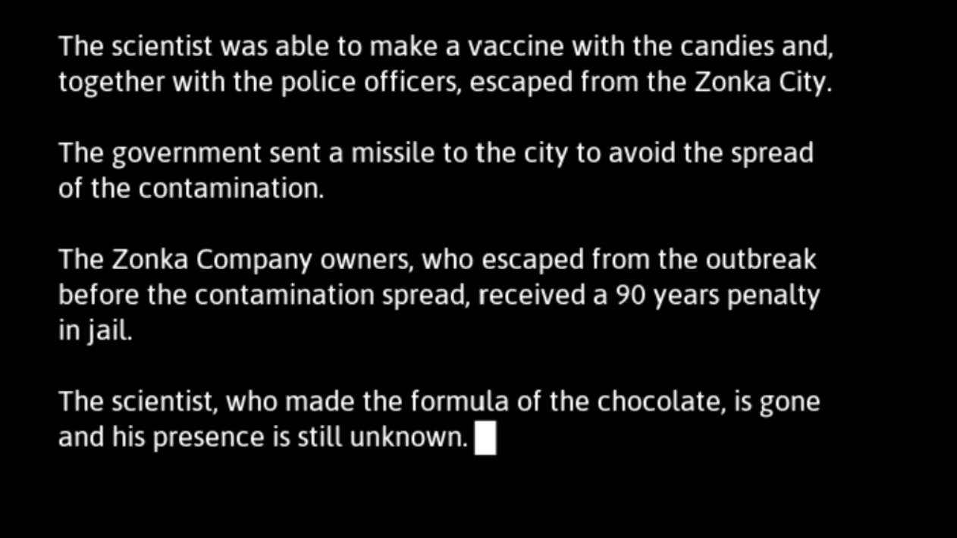
End Scene
Notes:
Falar novamente que aqui o efeito de teclado é aplicado é que o jogo terminou com essa breve explicação.
O jogo vai cortar pra cena do “The End” e então volta pro menu inicial. Iniciar o jogo novamente, dessa vez cortando os diálogo e jogando livremente.
(nesse momento é o espaço para explicar coisas adicionais que não foram mencionadas anteriormente)

